Slide 1
Computação Gráfica
Aula 21: SDF (Signed Distance Function)

Slide 2
Signed Distance Function (SDF)
Em matemática, a Função de Distância com Sinal (Signed Distance Function) é a distância ortogonal de um determinado ponto x a um conjunto Ω em um espaço métrico, com o sinal determinado por x estar ou não no interior de Ω.
Tradicionalmente a função tem valores positivos nos pontos x fora de Ω, diminui em valor quando x se aproxima do limite de Ω onde a função de distância com sinal é zero e assume valores negativos dentro de Ω. No entanto, a convenção alternativa às vezes também é adotada (isto é, negativo fora de Ω e positivo dentro).
Adaptado de: https://en.wikipedia.org/wiki/Signed_distance_function

Slide 3
Explicação simples de SDF
SDF é uma função que quando passamos coordenadas de um ponto no espaço, a função retorna a distância mais curta entre esse ponto e uma superfície. O sinal do número de retorno da função indica se o ponto está dentro da superfície ou fora dela.

Slide 4
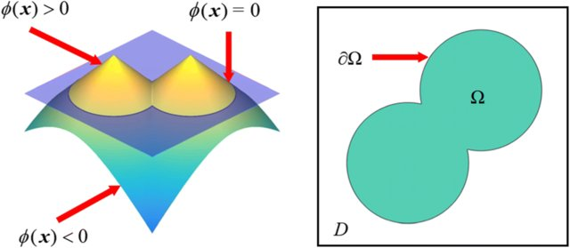
Signed Distance Function (SDF)
Explicar...
Stress-based shape and topology optimization with cellular level set in B-splines, por :Yelin Song & Qingping Ma & Yu He & Mingdong Zhou & Michael Yu Wang

Slide 5
Função para círculo 2D
Imagine que estou testando um ponto uv.
Como saber se este ponto está dentro de um círculo de raio r?
?
[x,y]
r
float sdfCircle(vec2 uv, float r) {
float d = length(uv) - r;
return d;
}

Slide 6
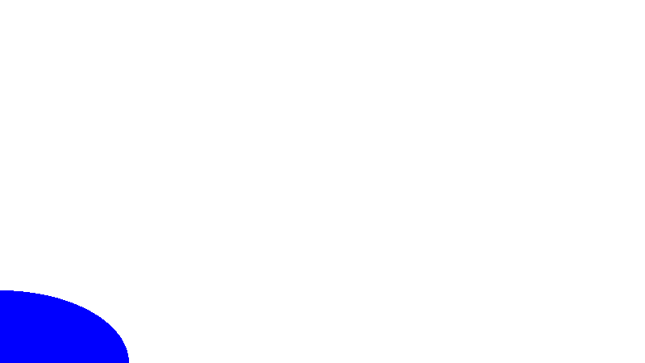
Signed Distance Function (SDF)
Exemplo em GLSL para Shadertoy
vec3 sdfCircle(vec2 uv, float r) {
float d = length(uv) - r;
return d > 0. ? vec3(1.) : vec3(0., 0., 1.);
}
void mainImage( out vec4 fragColor, in vec2 fragCoord )
{
vec2 uv = fragCoord/iResolution.xy;
vec3 col = sdfCircle(uv, .2); fragColor = vec4(col,1.0);
}
O que acontece?
Referência: https://inspirnathan.com/posts/47-shadertoy-tutorial-part-1/

Slide 7
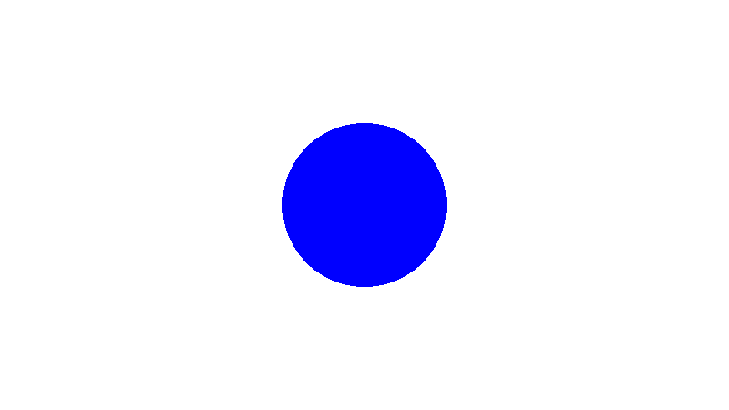
Signed Distance Function (SDF)
Como melhorar?
Centralizar:
uv -= 0.5;
Acertar a razão de aspecto:
uv.x *= iResolution.x/iResolution.y;

Slide 8
Círculo em outras posições
Como podemos fazer o círculo aparecer em outra posição?
?
r
[x,y]
[x,y]
float sdfCircle(vec2 uv, float r, vec3 c) {
float d = length(uv – c) - r;
return d;
}

Slide 9
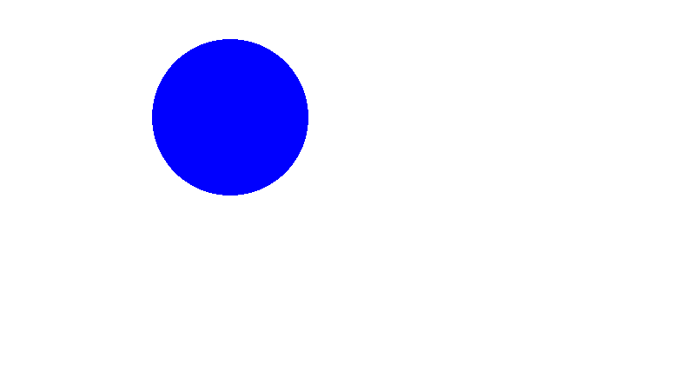
Exemplo
Um exemplo com o seguinte ponto:
vec3 sdfCircle(vec2 uv, float r, vec2 c) {
float d = length(uv - c) - r;
return d > 0. ? vec3(1.) : vec3(0., 0., 1.);
}
void mainImage( out vec4 fragColor, in vec2 fragCoord ) {
vec2 uv = fragCoord/iResolution.xy;
uv -= 0.5;
uv.x *= iResolution.x/iResolution.y;
vec3 col = sdfCircle(uv, .2, vec2(-0.3, 0.2));
fragColor = vec4(col,1.0);
}
Referência: https://inspirnathan.com/posts/47-shadertoy-tutorial-part-1/

Slide 10
Atividade em Aula: Faça um quadrado
Usando os conceitos aprendidos de SDF. Desenhe um quadrado na tela.
?
[x,y]
r
bool sdfSquare(vec2 uv, float size, vec2 c) {
float x = uv.x - c.x;
float y = uv.y - c.y;
float d = max(abs(x), abs(y)) - size;
return d;
}

Slide 11

Exemplo Completo
vec3 sdfSquare(vec2 uv, float size, vec2 c) {
float x = uv.x - c.x;
float y = uv.y - c.y;
float d = max(abs(x), abs(y)) - size;
return d > 0. ? vec3(1.) : vec3(1., 0., 0.);
}
void mainImage( out vec4 fragColor, in vec2 fragCoord ) {
vec2 uv = fragCoord/iResolution.xy;
uv -= 0.5;
uv.x *= iResolution.x/iResolution.y;
vec3 col = sdfSquare(uv, 0.2, vec2(0.0, 0.0));
fragColor = vec4(col,1.0);
}
Referência: https://inspirnathan.com/posts/47-shadertoy-tutorial-part-1/

Slide 12
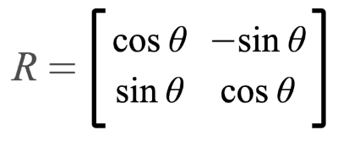
Transformando objetos (Rotação)
Podemos aplicar a matriz de rotação em um objeto.
Cuidado que as matrizes no GLSL são column-first
vec2 rotate(vec2 uv, float th) {
return mat2(cos(th), sin(th), -sin(th), cos(th)) * uv;
}

Slide 13
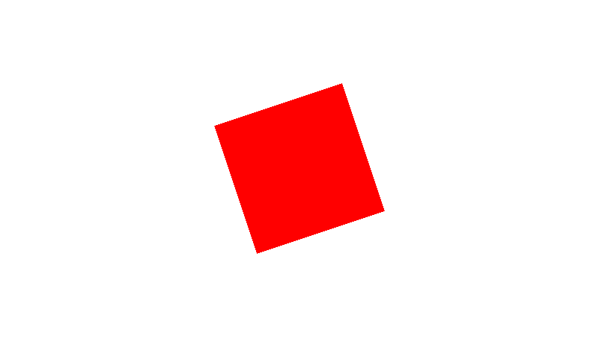
Exemplo com rotação animada
vec2 rotate(vec2 uv, float th) {
return mat2(cos(th), sin(th), -sin(th), cos(th)) * uv;
}
vec3 sdfSquare(vec2 uv, float size, vec2 c) {
float x = uv.x - c.x;
float y = uv.y - c.y;
vec2 rotated = rotate(vec2(x,y), iTime);
float d = max(abs(rotated.x), abs(rotated.y)) - size;
return d > 0. ? vec3(1.) : vec3(1., 0., 0.);
} void mainImage( out vec4 fragColor, in vec2 fragCoord ) {
vec2 uv = fragCoord/iResolution.xy;
uv -= 0.5;
uv.x *= iResolution.x/iResolution.y;
vec3 col = sdfSquare(uv, 0.2, vec2(0.0, 0.0));
fragColor = vec4(col,1.0);
}
Referência: https://inspirnathan.com/posts/47-shadertoy-tutorial-part-1/

Slide 14
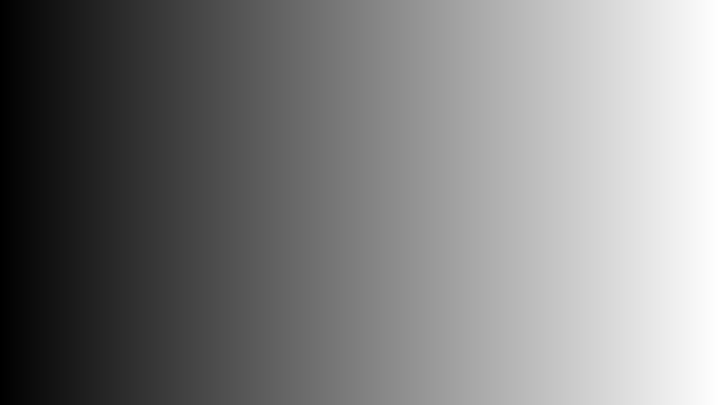
Exemplo mix (LERP)
void mainImage( out vec4 fragColor, in vec2 fragCoord )
{
vec2 uv = fragCoord/iResolution.xy;
float interpolatedValue = mix(0., 1., uv.x);
vec3 col = vec3(interpolatedValue);
fragColor = vec4(col,1.0);
}
Referência: https://inspirnathan.com/posts/47-shadertoy-tutorial-part-1/

Slide 15
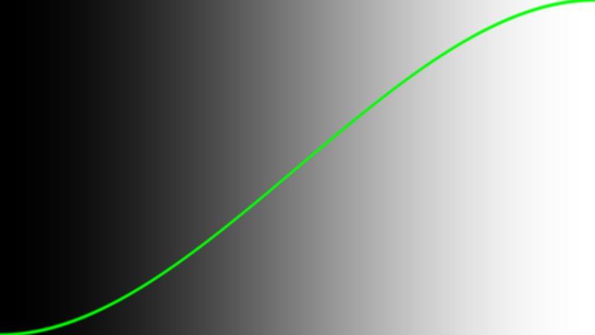
Exemplo smoothstep (Hermite)
#define diameter 0.01
float smooth_step( float edge0, float edge1, float x ) {
float p = clamp((x - edge0) / (edge1 - edge0), 0.0, 1.0);
//float v = p * p * (3.0 - 2.0 * p); // smoothstep formula.
float v = smoothstep( edge0, edge1, x ); // built-in
return v;
}
float plot(vec2 st, float y)
{
return smooth_step( y-diameter, y , st.y) -
smooth_step( y , y+diameter, st.y);
}
void mainImage( out vec4 fragColor, in vec2 fragCoord ){
vec2 st = fragCoord.xy/iResolution.xy;
float y = smooth_step( 0.0, 1.0, st.x );
// grey gradient
vec3 color = vec3(y);
// draw smoothstep curve in green
float percent = plot(st,y);
color = (1.0-percent)*color + percent*vec3(0.0,1.0,0.0);
fragColor = vec4(color,1.0);
}
https://www.shadertoy.com/view/lsVSRD

Slide 16
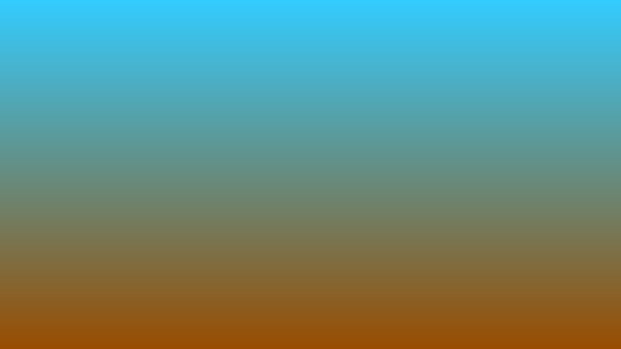
Atividade: Faça um degrade para fundo de tela
Usando os conceitos aprendidos em aula, faça um degrade
void mainImage( out vec4 fragColor, in vec2 fragCoord ) {
vec2 uv = fragCoord/iResolution.xy;
vec3 gradientStartColor = vec3(0.6, 0.3, 0.0);
vec3 gradientEndColor = vec3(0.2, 0.8, 1.);
vec3 col = mix(gradientStartColor, gradientEndColor, uv.y);
fragColor = vec4(col,1.0);
}

Slide 17
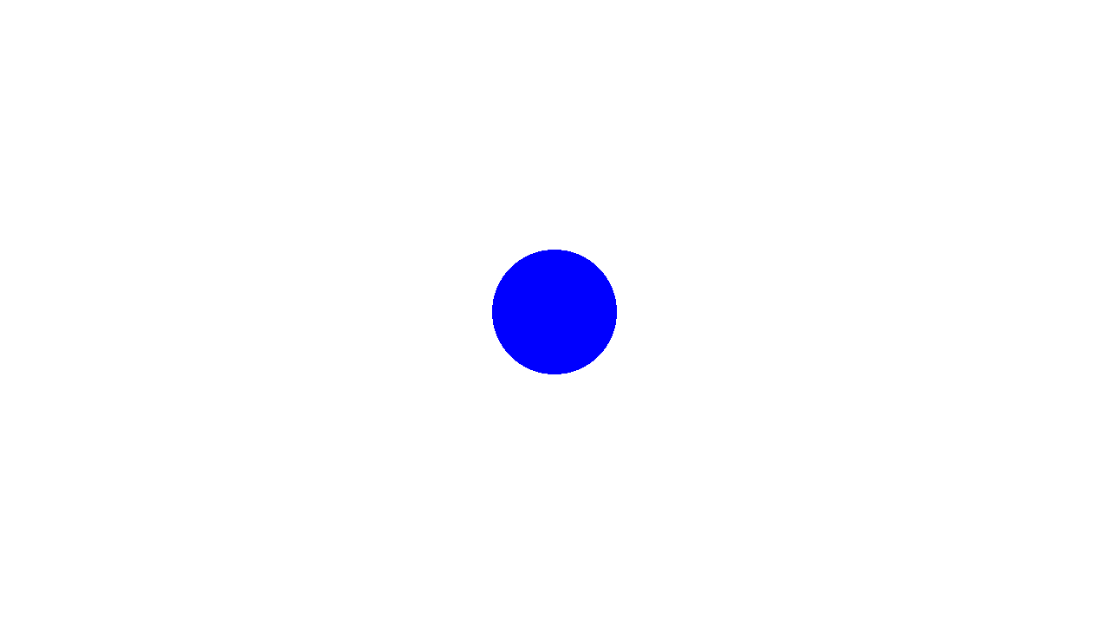
Código para desenhar um círculo
float sdfCircle(vec2 uv, float r, vec2 c) {
return length(uv - c) - r;
}
void mainImage(out vec4 fragColor, in vec2 fragCoord){
vec2 uv = fragCoord/iResolution.xy;
uv -= 0.5;
uv.x *= iResolution.x/iResolution.y;
float d = sdfCircle(uv, 0.1, vec2(0, 0));
vec3 col = mix(vec3(0,0,1), vec3(1,1,1), step(0.0,d));
fragColor = vec4(col,1.0);
}

Slide 18

O que você espera que apareça nessa imagem?
float sdfCircle(vec2 uv, float r, vec2 c) {
return length(uv - c) - r;
}
void mainImage(out vec4 fragColor, in vec2 fragCoord){
vec2 uv = fragCoord/iResolution.xy;
uv -= 0.5;
uv.x *= iResolution.x/iResolution.y;
float d = sdfCircle(uv, 0.1, vec2(0, 0));
vec3 col = vec3(d);
fragColor = vec4(col,1.0);
}

Slide 19
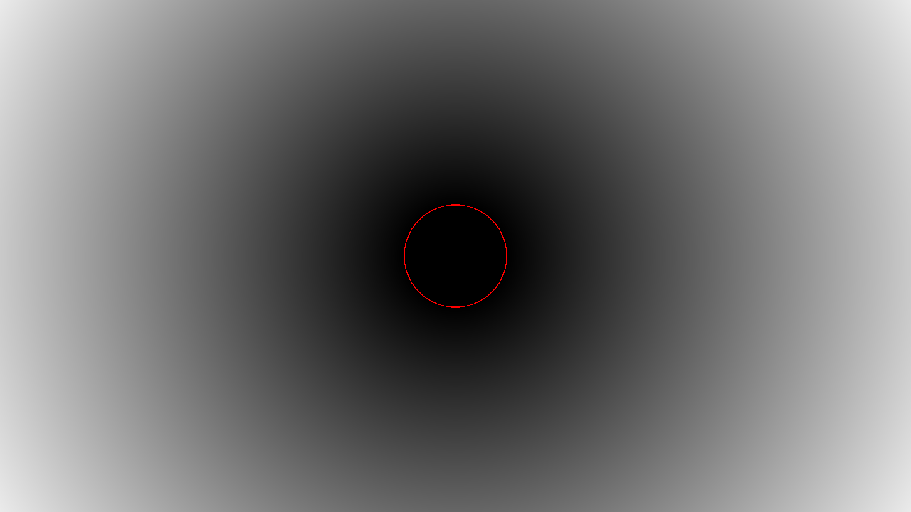
E agora?
float sdfCircle(vec2 uv, float r, vec2 c) {
return length(uv - c) - r;
}
void mainImage(out vec4 fragColor, in vec2 fragCoord){
vec2 uv = fragCoord/iResolution.xy;
uv -= 0.5;
uv.x *= iResolution.x/iResolution.y;
float d = sdfCircle(uv, 0.1, vec2(0, 0));
vec3 col = (abs(d) < 0.001 ? vec3(1,0,0) : vec3(d));
fragColor = vec4(col,1.0);
}

Slide 20
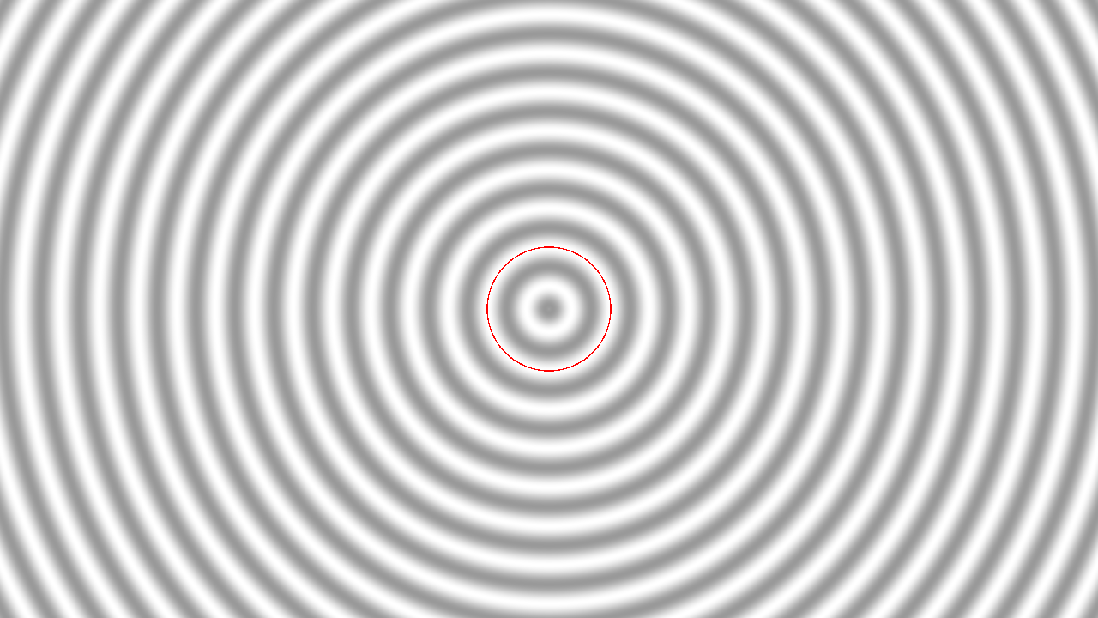
E agora?
float sdfCircle(vec2 uv, float r, vec2 c) {
return length(uv - c) - r;
}
void mainImage(out vec4 fragColor, in vec2 fragCoord){
vec2 uv = fragCoord/iResolution.xy;
uv -= 0.5;
uv.x *= iResolution.x/iResolution.y;
float d = sdfCircle(uv, 0.1, vec2(0, 0));
vec3 col = (abs(d) < 0.001 ? vec3(1,0,0) : vec3(0.2*cos(100.0*d)+0.8));
fragColor = vec4(col,1.0);
}

Slide 21
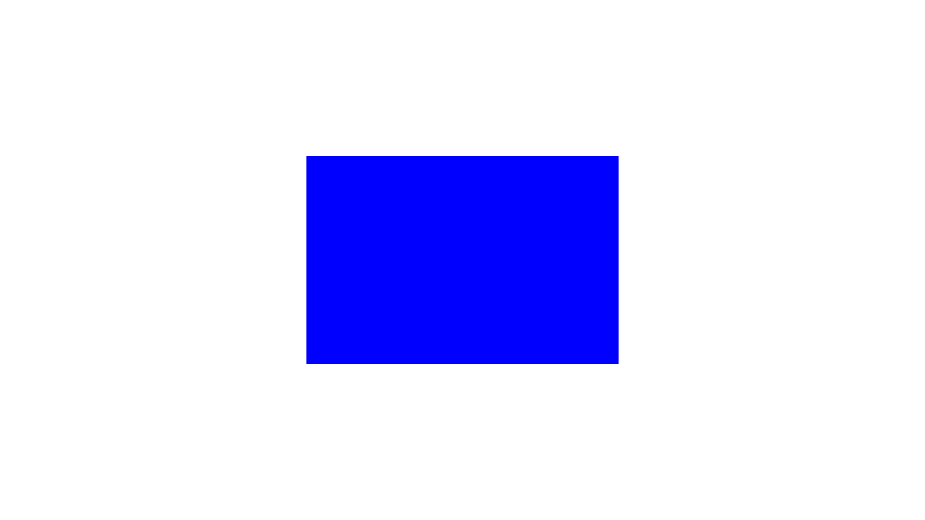
Um retângulo (by iquilezles)
float sdBox( in vec2 p, in vec2 b ) {
vec2 d = abs(p)-b;
return length(max(d,0.0)) + min(max(d.x,d.y),0.0);
}
void mainImage(out vec4 fragColor, in vec2 fragCoord){
vec2 uv = fragCoord/iResolution.xy;
uv -= 0.5;
uv.x *= iResolution.x/iResolution.y;
float d = sdBox(uv, vec2(0.3, 0.2));
vec3 col = mix(vec3(0,0,1), vec3(1,1,1), step(0.0,d));
fragColor = vec4(col,1.0);
}

Slide 22
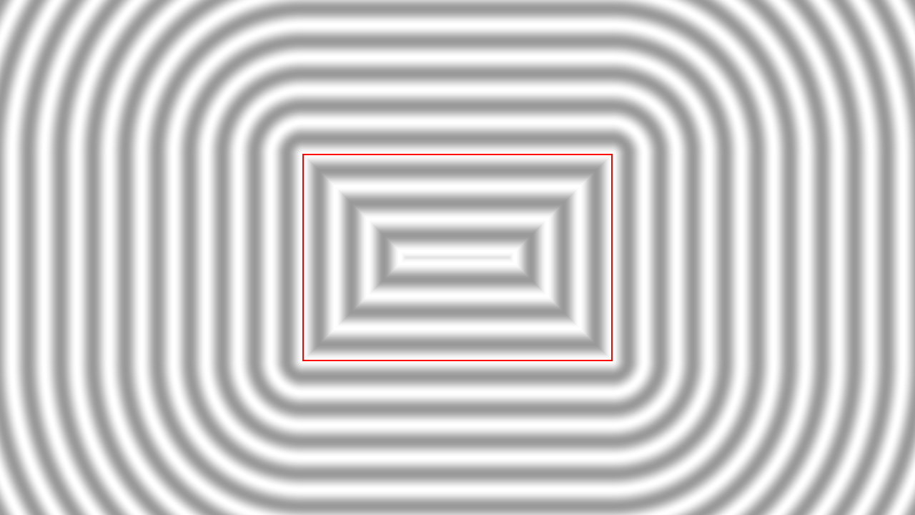
E o que temos?
float sdBox( in vec2 p, in vec2 b ) {
vec2 d = abs(p)-b;
return length(max(d,0.0)) + min(max(d.x,d.y),0.0);
}
void mainImage(out vec4 fragColor, in vec2 fragCoord){
vec2 uv = fragCoord/iResolution.xy;
uv -= 0.5;
uv.x *= iResolution.x/iResolution.y;
float d = sdBox(uv, vec2(0.3, 0.2));
vec3 col = (abs(d) < 0.001 ? vec3(1,0,0) : vec3(0.2*cos(100.0*d)+0.8));
fragColor = vec4(col,1.0);
}

Slide 23
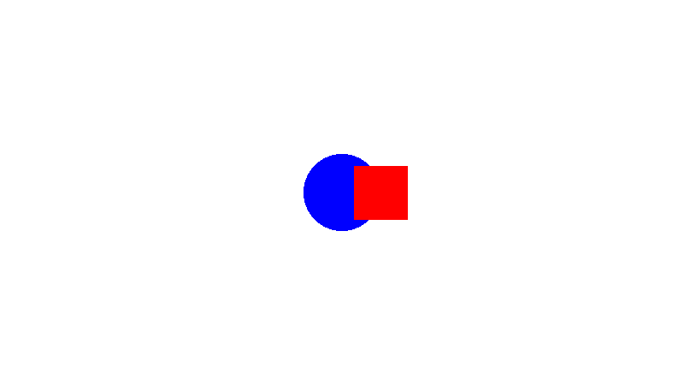
Organizando código
float sdfCircle(vec2 uv, float r, vec2 c) {
return length(uv - c) - r;
}
float sdfSquare(vec2 uv, float size, vec2 c) {
float x = uv.x - c.x;
float y = uv.y - c.y;
return max(abs(x), abs(y)) - size;
}
vec3 drawScene(vec2 uv) {
float circle = sdfCircle(uv, 0.1, vec2(0, 0));
float square = sdfSquare(uv, 0.07, vec2(0.1, 0));
vec3 col = vec3(1);
col = mix(vec3(0, 0, 1), col, step(0., circle));
col = mix(vec3(1, 0, 0), col, step(0., square));
return col;
}
void mainImage( out vec4 fragColor, in vec2 fragCoord ) {
vec2 uv = fragCoord/iResolution.xy;
uv -= 0.5;
uv.x *= iResolution.x/iResolution.y;
vec3 col = drawScene(uv); fragColor = vec4(col,1.0);
}

Slide 24
Combinando formas
Um dos truques interessantes do SDF é poder combinar as formas de diversas formas.
Aqui veremos as principais possibilidades.

Slide 25
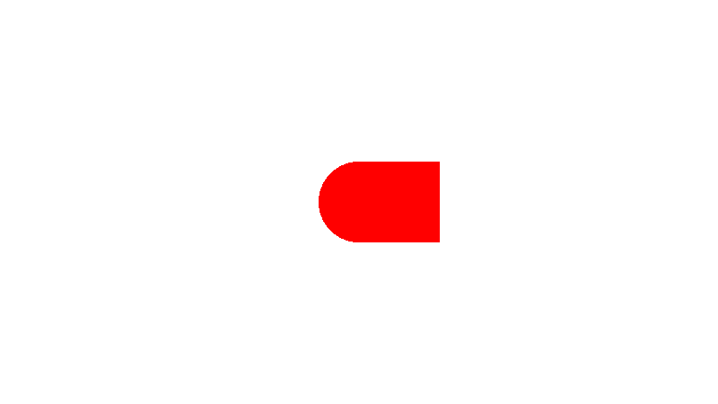
União
float sdfCircle(vec2 uv, float r, vec2 c) {
return length(uv - c) - r;
}
float sdfSquare(vec2 uv, float size, vec2 c) {
float x = uv.x - c.x;
float y = uv.y - c.y;
return max(abs(x), abs(y)) - size;
}
vec3 drawScene(vec2 uv) {
float circle = sdfCircle(uv, 0.1, vec2(0, 0));
float square = sdfSquare(uv, 0.1, vec2(0.1, 0));
vec3 col = vec3(1);
float res = min(circle, square); col = mix(vec3(1, 0, 0), col, step(0., res));
return col;
}
void mainImage( out vec4 fragColor, in vec2 fragCoord ) {
vec2 uv = fragCoord/iResolution.xy;
uv -= 0.5;
uv.x *= iResolution.x/iResolution.y;
vec3 col = drawScene(uv); fragColor = vec4(col,1.0);
}

Slide 26

Intersecção
float sdfCircle(vec2 uv, float r, vec2 c) {
return length(uv - c) - r;
}
float sdfSquare(vec2 uv, float size, vec2 c) {
float x = uv.x - c.x;
float y = uv.y - c.y;
return max(abs(x), abs(y)) - size;
}
vec3 drawScene(vec2 uv) {
float circle = sdfCircle(uv, 0.1, vec2(0, 0));
float square = sdfSquare(uv, 0.1, vec2(0.1, 0));
vec3 col = vec3(1);
float res = max(circle, square); col = mix(vec3(1, 0, 0), col, step(0., res));
return col;
}
void mainImage( out vec4 fragColor, in vec2 fragCoord ) {
vec2 uv = fragCoord/iResolution.xy;
uv -= 0.5;
uv.x *= iResolution.x/iResolution.y;
vec3 col = drawScene(uv); fragColor = vec4(col,1.0);
}

Slide 27

Subtrair o círculo do quadrado
float sdfCircle(vec2 uv, float r, vec2 c) {
return length(uv - c) - r;
}
float sdfSquare(vec2 uv, float size, vec2 c) {
float x = uv.x - c.x;
float y = uv.y - c.y;
return max(abs(x), abs(y)) - size;
}
vec3 drawScene(vec2 uv) {
float circle = sdfCircle(uv, 0.1, vec2(0, 0));
float square = sdfSquare(uv, 0.1, vec2(0.1, 0));
vec3 col = vec3(1);
float res = max(-circle, square); col = mix(vec3(1, 0, 0), col, step(0., res));
return col;
}
void mainImage( out vec4 fragColor, in vec2 fragCoord ) {
vec2 uv = fragCoord/iResolution.xy;
uv -= 0.5;
uv.x *= iResolution.x/iResolution.y;
vec3 col = drawScene(uv); fragColor = vec4(col,1.0);
}

Slide 28
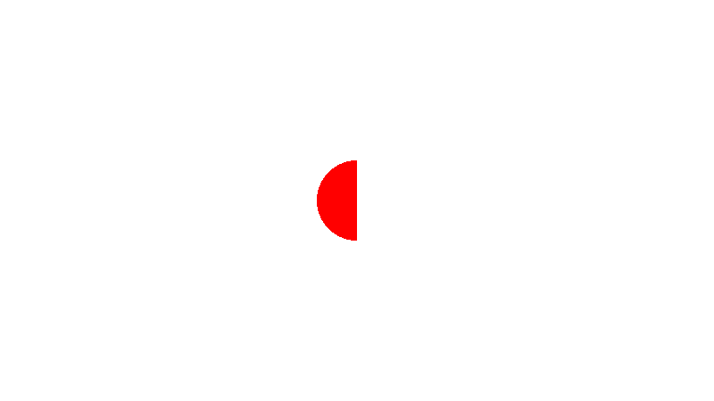
Subtrair o quadrado do círculo
float sdfCircle(vec2 uv, float r, vec2 c) {
return length(uv - c) - r;
}
float sdfSquare(vec2 uv, float size, vec2 c) {
float x = uv.x - c.x;
float y = uv.y - c.y;
return max(abs(x), abs(y)) - size;
}
vec3 drawScene(vec2 uv) {
float circle = sdfCircle(uv, 0.1, vec2(0, 0));
float square = sdfSquare(uv, 0.1, vec2(0.1, 0));
vec3 col = vec3(1);
float res = max(circle, -square); col = mix(vec3(1, 0, 0), col, step(0., res));
return col;
}
void mainImage( out vec4 fragColor, in vec2 fragCoord ) {
vec2 uv = fragCoord/iResolution.xy;
uv -= 0.5;
uv.x *= iResolution.x/iResolution.y;
vec3 col = drawScene(uv); fragColor = vec4(col,1.0);
}

Slide 29

Ou exclusivo (XOR)
float sdfCircle(vec2 uv, float r, vec2 c) {
return length(uv - c) - r;
}
float sdfSquare(vec2 uv, float size, vec2 c) {
float x = uv.x - c.x;
float y = uv.y - c.y;
return max(abs(x), abs(y)) - size;
}
vec3 drawScene(vec2 uv) {
float circle = sdfCircle(uv, 0.1, vec2(0, 0));
float square = sdfSquare(uv, 0.1, vec2(0.1, 0));
vec3 col = vec3(1);
float res = max(min(circle, square), -max(circle, square));
col = mix(vec3(1, 0, 0), col, step(0., res));
return col;
}
void mainImage( out vec4 fragColor, in vec2 fragCoord ) {
vec2 uv = fragCoord/iResolution.xy;
uv -= 0.5;
uv.x *= iResolution.x/iResolution.y;
vec3 col = drawScene(uv); fragColor = vec4(col,1.0);
}

Slide 30
Resumindo
res = min(d1, d2); // união
res = max(d1, d2); // intersecção
res = max(-d1, d2); // subtração - d1 menos d2
res = max(d1, -d2); // subtração - d2 menos d1
res = max(min(d1, d2), -max(d1, d2)); // xor

Slide 31
Posicionamento 2D
Inspirado originalmente no trabalho de Inigo Quilez. A seguir serão apresentadas algumas estratégias de posicionar e exibir padrões de imagens.

Slide 32
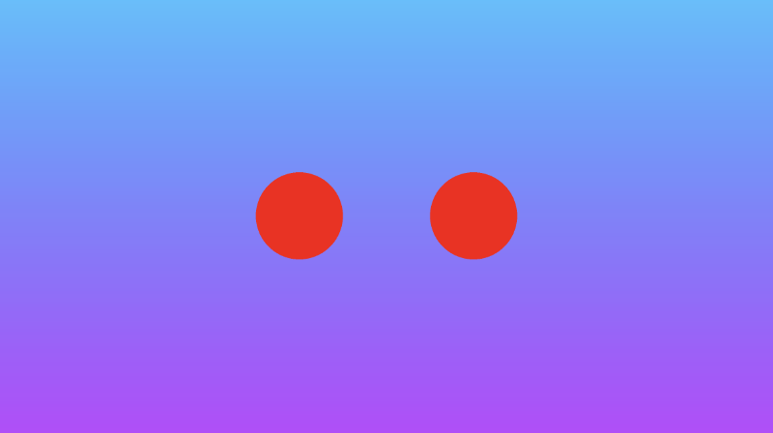
opSymX
Repete o padrão na horizontal.
float opSymX(vec2 p, float r)
{
p.x = abs(p.x);
return sdCircle(p, r, vec2(0.2, 0));
}
vec3 drawScene(vec2 uv) {
vec3 col = getBackgroundColor(uv);
float res; // result
res = opSymX(uv, 0.1);
res = step(0., res);
col = mix(vec3(1,0,0), col, res);
return col;
}
Referência: https://inspirnathan.com/posts/47-shadertoy-tutorial-part-1/

Slide 33
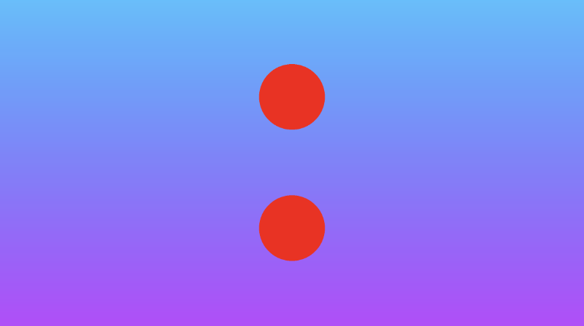
opSymY
Repete o padrão na horizontal.
float opSymY(vec2 p, float r)
{
p.y = abs(p.y);
return sdCircle(p, r, vec2(0, 0.2));
}
vec3 drawScene(vec2 uv) {
vec3 col = getBackgroundColor(uv);
float res; // result
res = opSymY(uv, 0.1);
res = step(0., res);
col = mix(vec3(1,0,0), col, res);
return col;
}
Referência: https://inspirnathan.com/posts/47-shadertoy-tutorial-part-1/

Slide 34
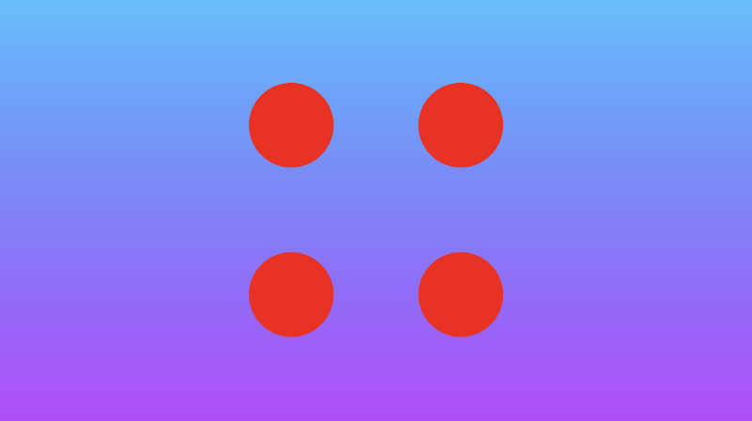
opSymXY
Repete o padrão na horizontal.
float opSymXY(vec2 p, float r)
{
p = abs(p);
return sdCircle(p, r, vec2(0.2));
}
vec3 drawScene(vec2 uv) {
vec3 col = getBackgroundColor(uv);
float res; // result
res = opSymXY(uv, 0.1);
res = step(0., res);
col = mix(vec3(1,0,0), col, res);
return col;
}
Referência: https://inspirnathan.com/posts/47-shadertoy-tutorial-part-1/

Slide 35
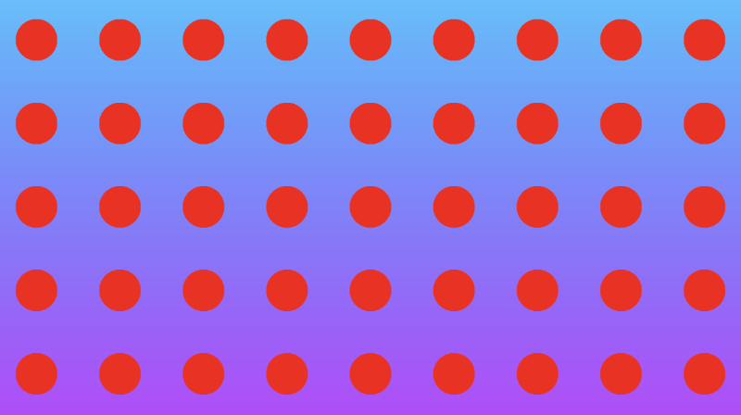
opRep
Repete o padrão na horizontal.
float opRep(vec2 p, float r, vec2 c)
{
vec2 q = mod(p+0.5*c,c)-0.5*c;
return sdCircle(q, r, vec2(0));
}
vec3 drawScene(vec2 uv) {
vec3 col = getBackgroundColor(uv);
float res; // result
res = opRep(uv, 0.05, vec2(0.2, 0.2));
res = step(0., res);
col = mix(vec3(1,0,0), col, res);
return col;
}
Referência: https://inspirnathan.com/posts/47-shadertoy-tutorial-part-1/

Slide 36
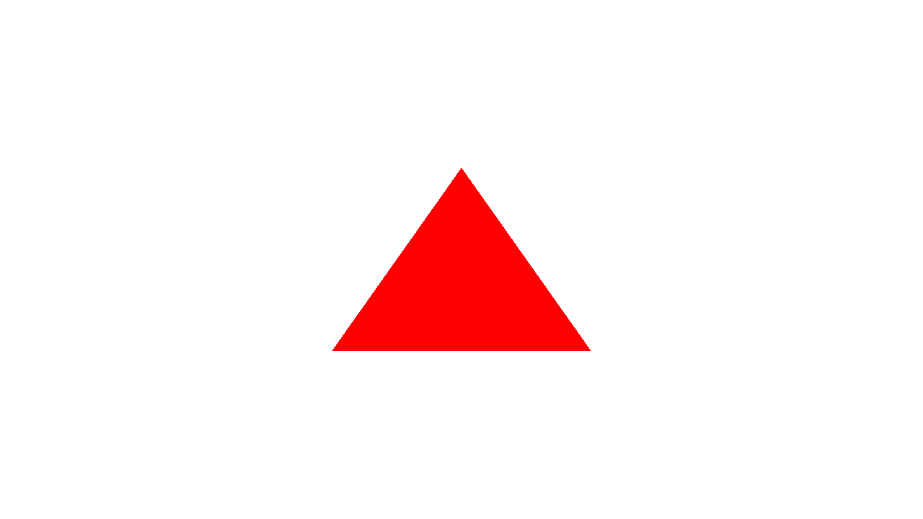
Anti-aliasing (Na verdade uma borramento)
float sdEquilateralTriangle( in vec2 p ) {
const float k = sqrt(2.0);
p.x = abs(p.x) - 0.5;
p.y = p.y + 0.5/k;
if( p.x+k*p.y>0.0 ) p = vec2(p.x-k*p.y,-k*p.x-p.y)/2.0;
p.x -= clamp( p.x, -2.0, 0.0 );
return -length(p)*sign(p.y);
}
vec3 drawScene(vec2 uv) {
float res = sdEquilateralTriangle(uv);
res = step(0.0, res);
vec3 col = mix(vec3(1,0,0), vec3(1.0), res);
return col;
}
void mainImage( out vec4 fragColor, in vec2 fragCoord ) {
vec2 p = (2.0*fragCoord-iResolution.xy)/iResolution.y;
vec3 col = drawScene(p);
fragColor = vec4(col,1.0);
}

Slide 37
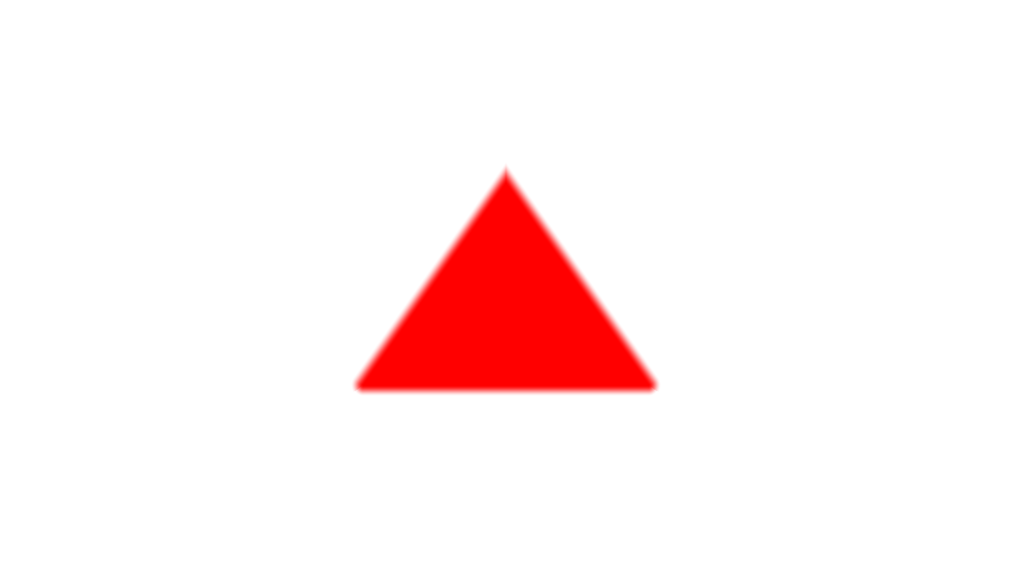
Anti-aliasing (Na verdade uma borramento)
float sdEquilateralTriangle( in vec2 p ) {
const float k = sqrt(2.0);
p.x = abs(p.x) - 0.5;
p.y = p.y + 0.5/k;
if( p.x+k*p.y>0.0 ) p = vec2(p.x-k*p.y,-k*p.x-p.y)/2.0;
p.x -= clamp( p.x, -2.0, 0.0 );
return -length(p)*sign(p.y);
}
vec3 drawScene(vec2 uv) {
float res = sdEquilateralTriangle(uv);
res = smoothstep(0., 0.04, res);
vec3 col = mix(vec3(1,0,0), vec3(1.0), res);
return col;
}
void mainImage( out vec4 fragColor, in vec2 fragCoord ) {
vec2 p = (2.0*fragCoord-iResolution.xy)/iResolution.y;
vec3 col = drawScene(p);
fragColor = vec4(col,1.0);
}

Slide 38
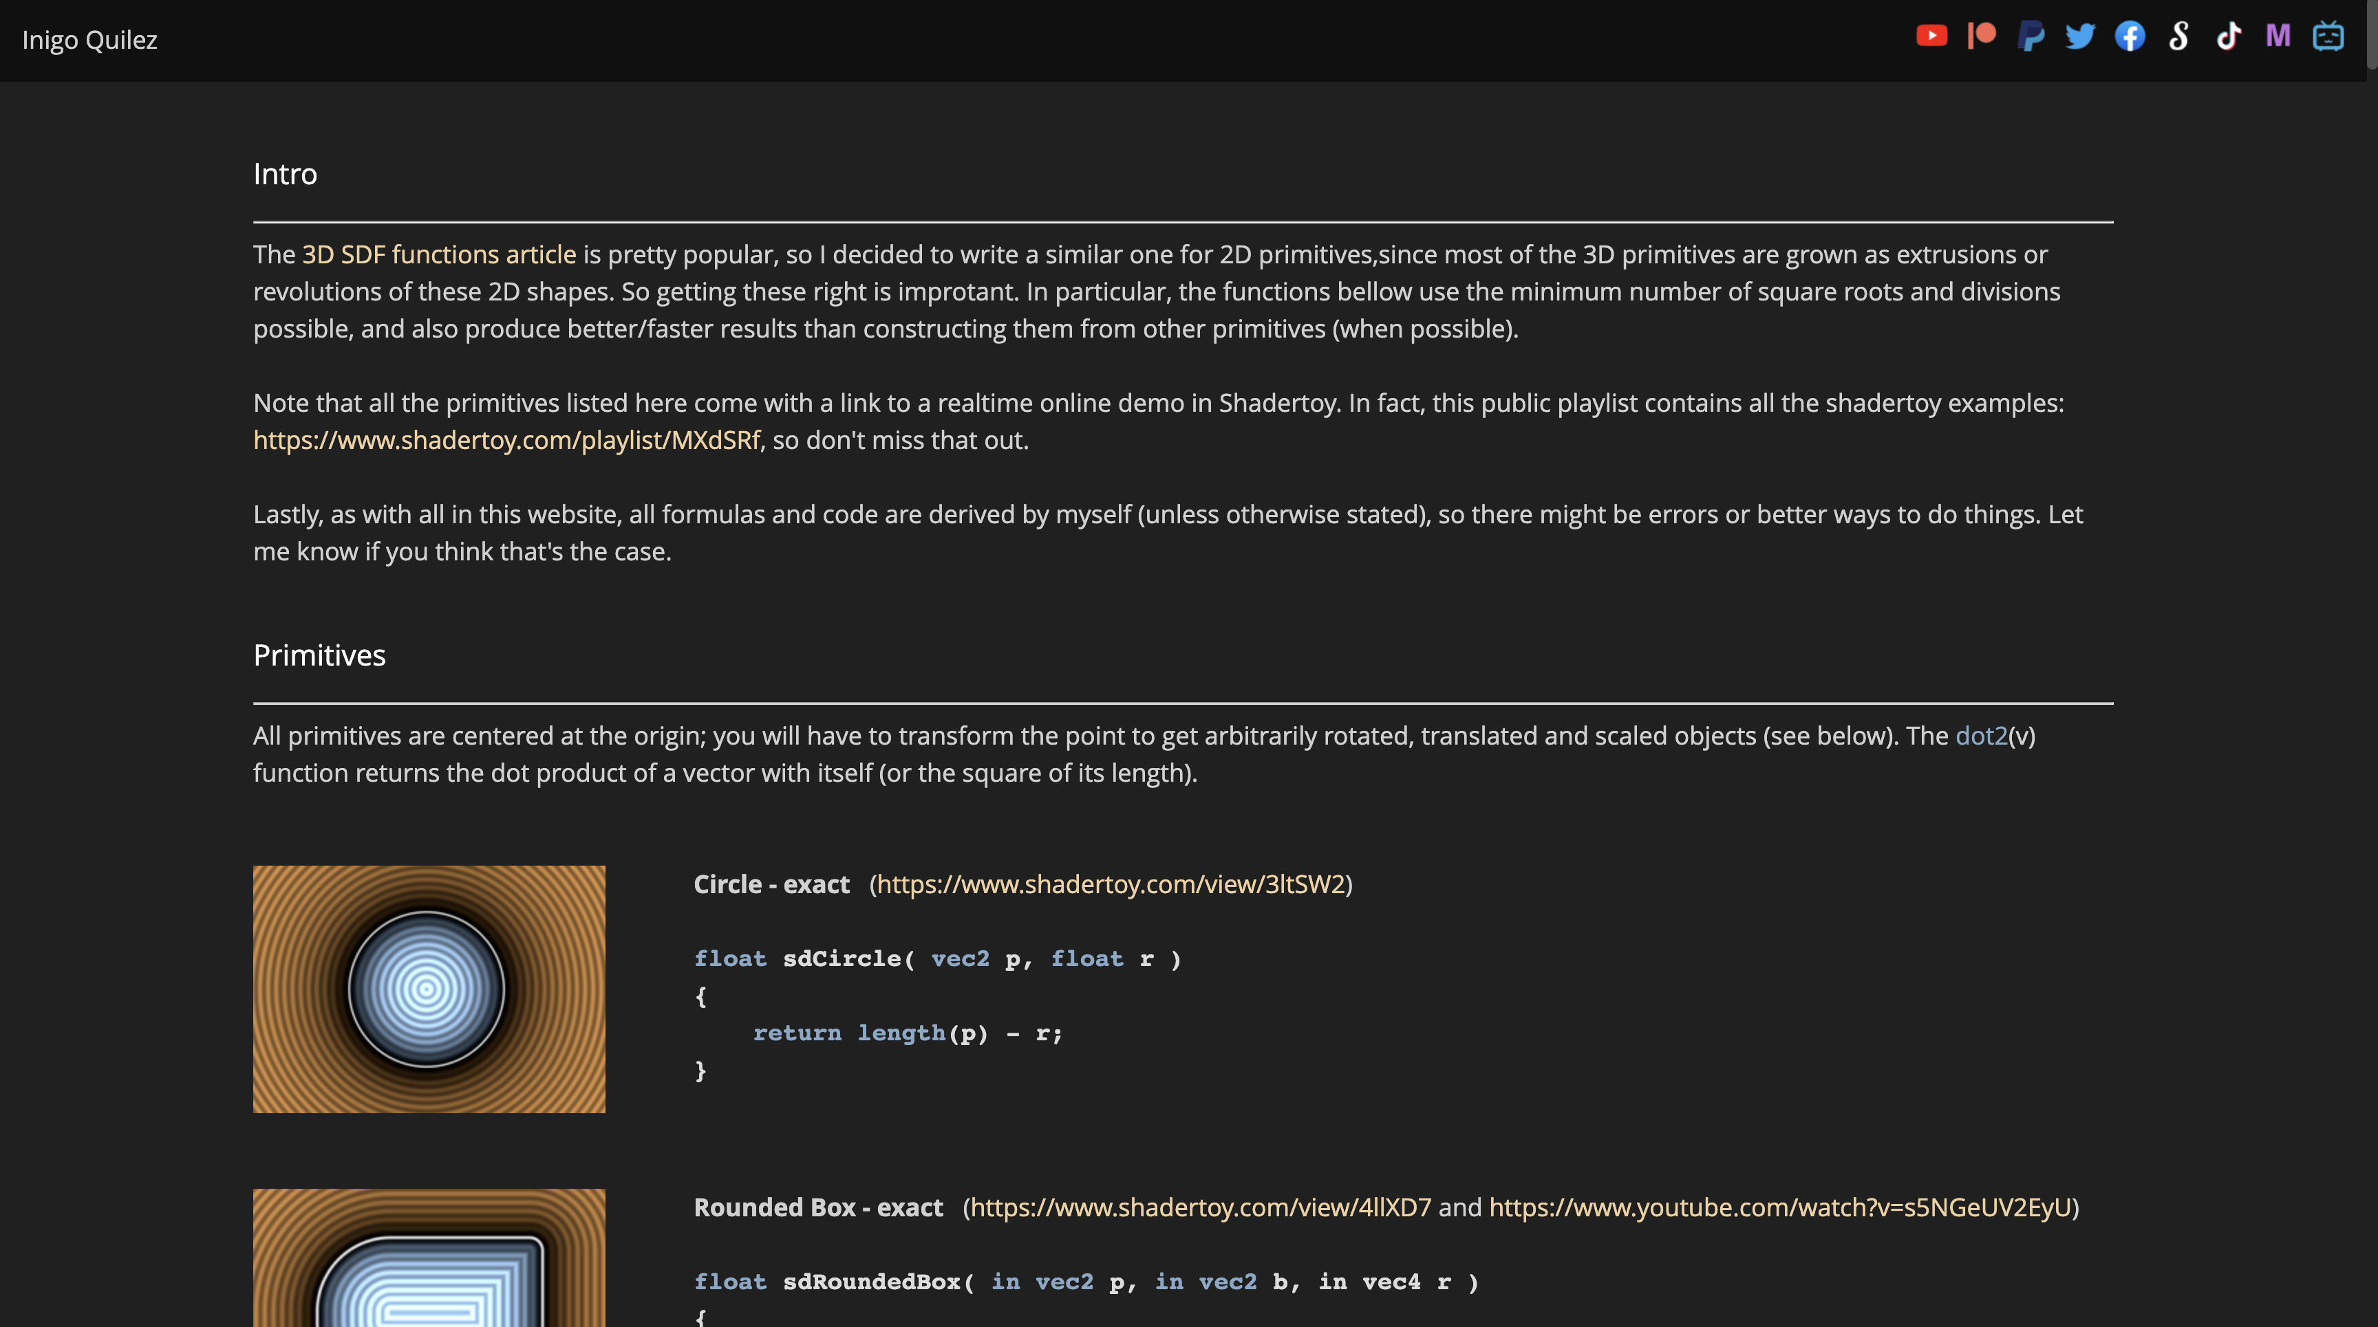
Funções SDF prontas
Muitas funcionalidades para SDF já existem. Um bom repositório é o site do Inigo Quilz:
https://iquilezles.org/articles/distfunctions2d/
Exemplos em: https://www.shadertoy.com/playlist/MXdSRf

Slide 39
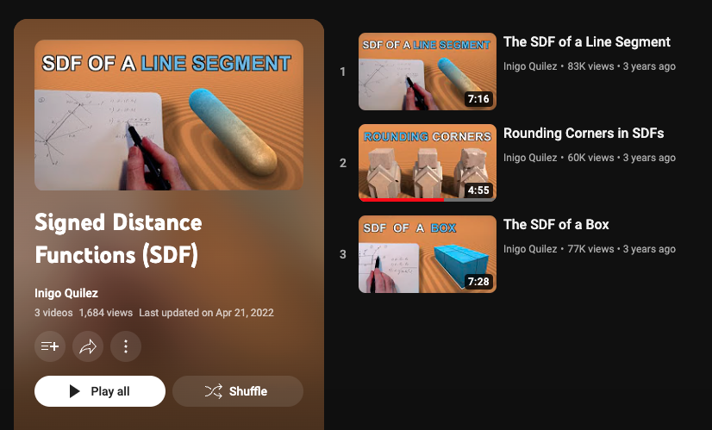
Vídeos sobre SDFs
https://www.youtube.com/playlist?list=PL0EpikNmjs2AUFqRi3vmpkrO3j-zWuoyq

Slide 40
Projeto 2.1
Crie uma animação 2D no Fragment Shader de uma estrela (qualquer tipo) sobre um anel. A volta toda deve demorar 5 segundos. A velocidade na parte superior deve ser zero.

Slide 41
Referências
Baseado:
https://www.shadertoy.com/
Usando:
https://inspirnathan.com/posts/49-shadertoy-tutorial-part-3
Documentações:
https://iquilezles.org/
https://thebookofshaders.com/

Slide 42
Computação Gráfica
Luciano Soares
<lpsoares@insper.edu.br>

